Slide 1
Эффективные инструменты реализации цифровых проектов в образовании
Казак Е. Г., директор ЦНППМ ГАУ ДПО ПК ИРО

Slide 2
Механизмы создания и развития единого образовательного пространства в РФ
Обновленные ФГОС НОО, ФГОС ООО, ФГОС СОО (100% ОО)
Проект «Школа Минпросвещения РФ» (не менее 80% соответствуют базовому уровню)

Slide 3
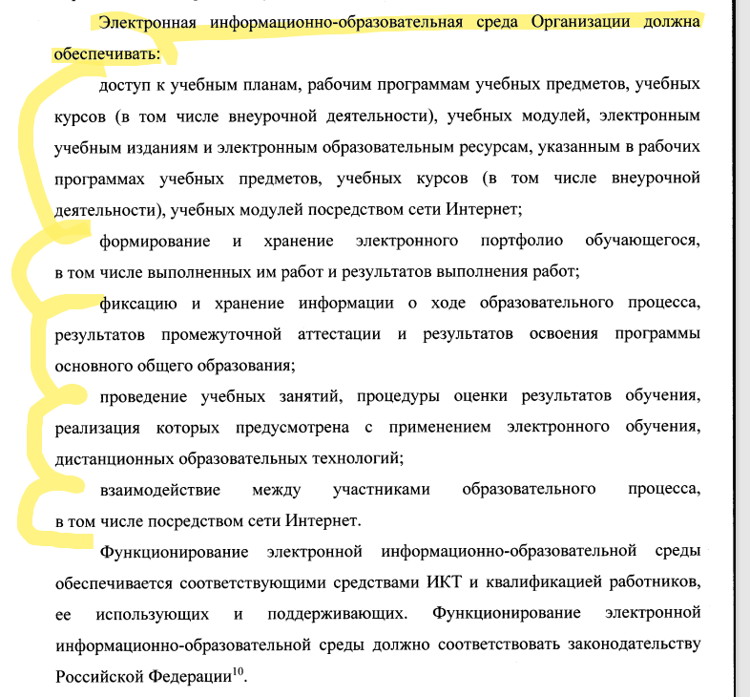
Цифровизация образования

Slide 4
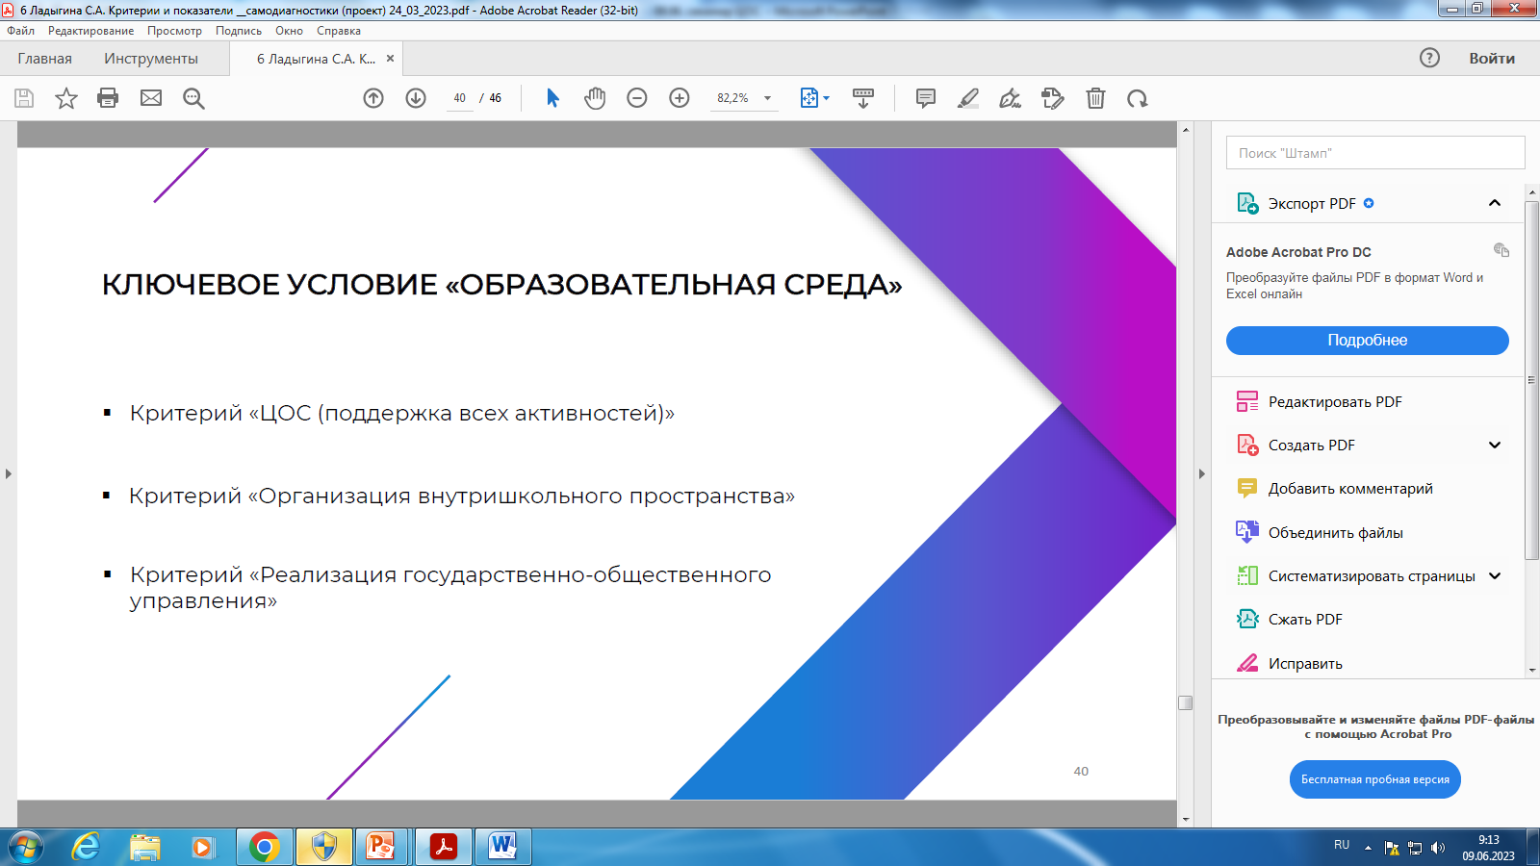

Slide 5
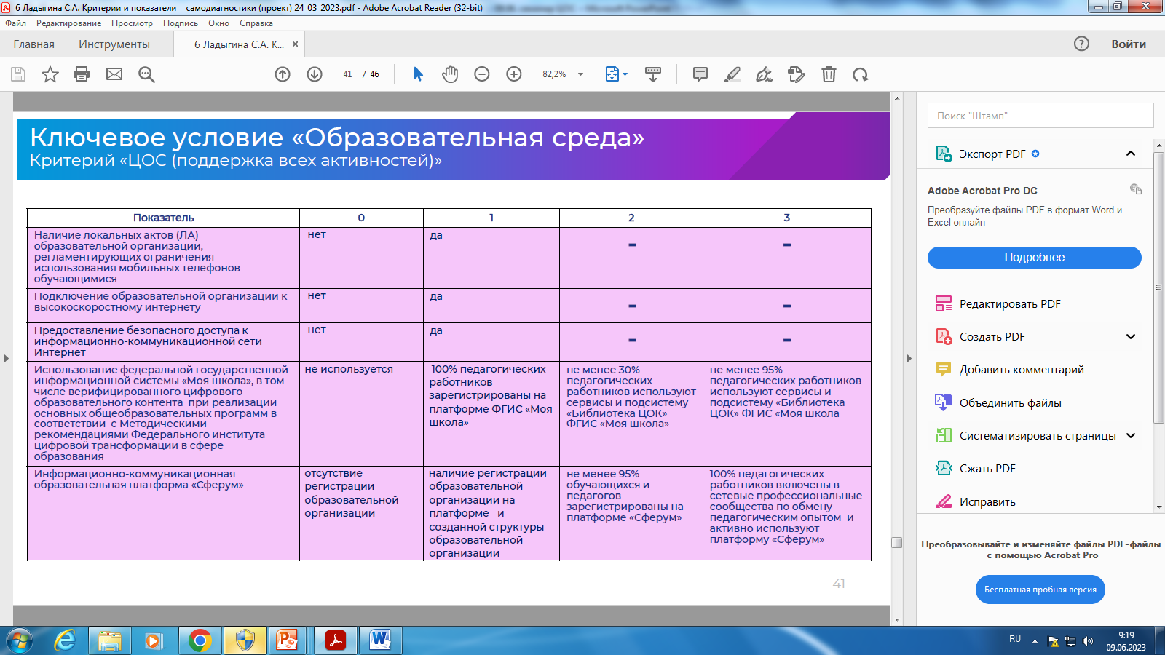

Slide 6
